Slide 1
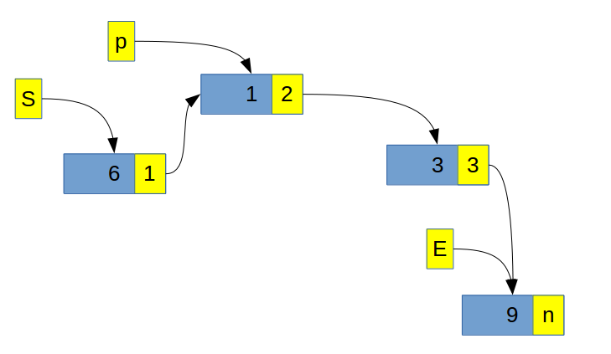
Láncolt lista
Előnyök:
  könnyű hozzáadni és törölni
  adatmozgatás nélküli rendezés
Hátrányok:
  nincs direkt hivatkozás elemre
  közvetlen hozzáférés kizárólag pointerek által
    előző elem!!

Slide 2
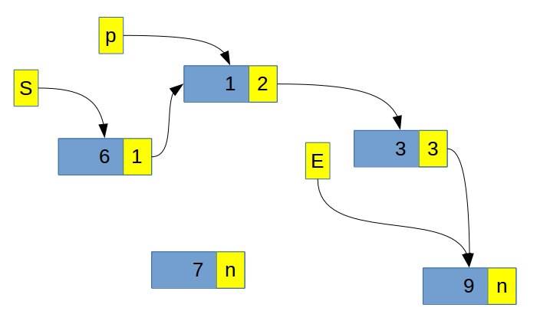
Hozzáadás

Slide 3
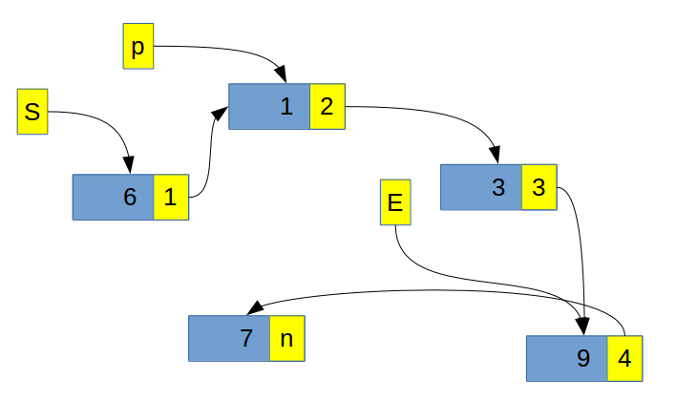
Hozzáadás 2

Slide 4
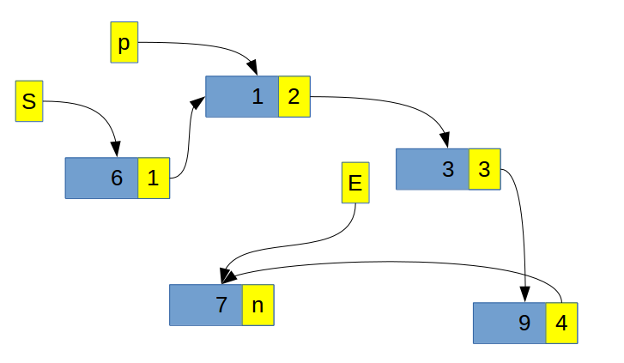
Hozzáadás 2

Slide 5
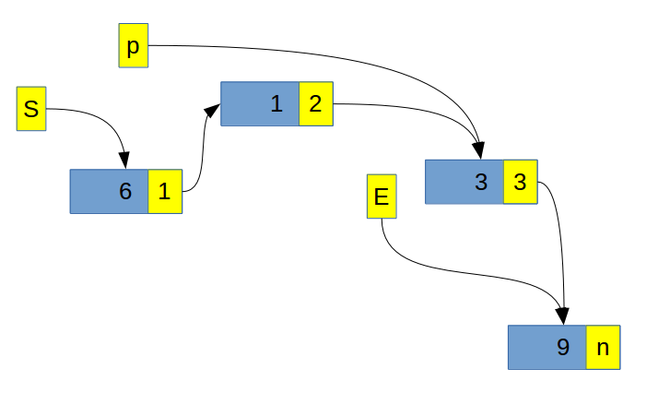
Elem törlése

Slide 6
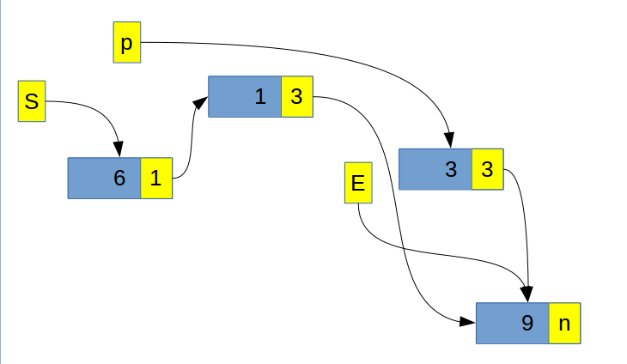
Elem törlése 2

Slide 7
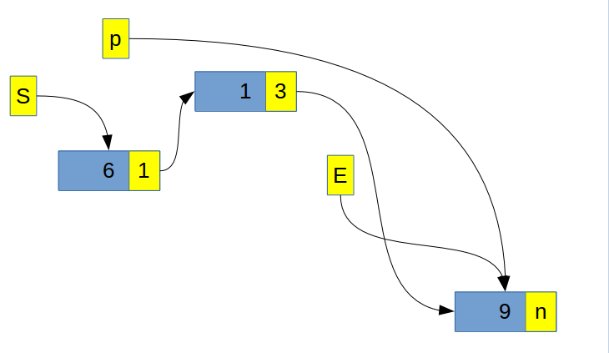
Elem törlése 3

Slide 8
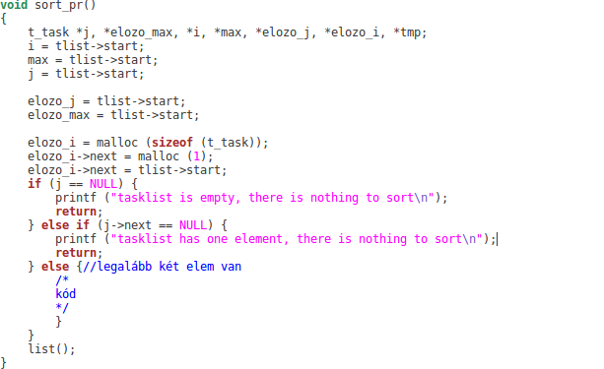

Slide 9
